Slide 1

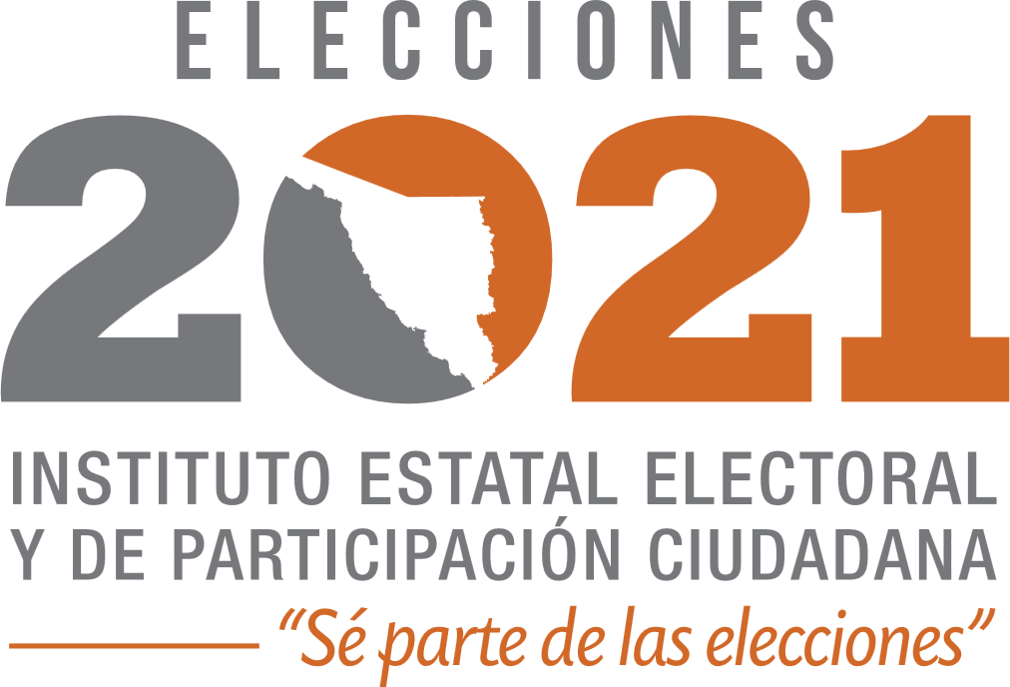



BLINDAJE
EN PROCESO ELECTORAL

Slide 2





AUTORIDADES ELECTORALES
FEDERALES
Administrativa: Instituto Nacional Electoral.
Jurisdiccional: Tribunal Electoral del Poder Judicial de la Federación.
ESTATALES
Administrativa: Instituto Estatal Electoral y de Participación Ciudadana de Sonora.
Jurisdiccional: Tribunal Estatal Electoral.

Slide 3




BLINDAJE ELECTORAL
Blindaje Electoral son la serie de acciones que se implementan durante los procesos electorales federales, locales o concurrentes, de manera preventiva y de aplicación permanente, que deben realizar las y los servidores públicos involucrados en la operación de los programas sociales, órganos desconcentrados y entidades de gobierno, conjuntamente con la sociedad civil y las autoridades electorales locales; ello con la finalidad de:
  Prevenir que los recursos públicos no se utilicen para fines político-electorales, distintos a los establecidos en los programas, en especial en la incidencia del voto;
  Suspender la propaganda gubernamental, y
  Evitar infringir la normativa penal, administrativa y electoral.
*Art. 134 Constitución Política de los Estados Unidos Mexicanos Los servidores públicos de la Federación, las entidades federativas, los Municipios y las demarcaciones territoriales de la Ciudad de México, tienen en todo tiempo la obligación de aplicar con imparcialidad los recursos públicos que están bajo su responsabilidad, sin influir en la equidad de la competencia entre los partidos políticos.

Slide 4
CARGOS PÚBLICOS A DISPUTAR EN 2020-2021
En total, los cargos públicos a elegir son 1,291, conforme a lo siguiente:
• Gobernadora o Gobernador: 1
• Diputadas y Diputados: 66
      Mayoría relativa propietarios: 21
      Mayoría relativa suplentes: 21
      Representación proporcional propietarios: 12
      Representación proporcional suplentes: 12
• Integrantes de Ayuntamientos: 1,224
      Presidentes: 72
      Síndicas o Síndicos propietarios: 72
      Síndicas o Síndicos suplentes: 72
      Regidoras o Regidores de mayoría relativa propietarios: 291
      Regidoras o Regidores de mayoría relativa suplentes: 291
      Regidoras o Regidores de representación proporcional propietarios: 194
      Regidoras o Regidores de representación proporcional suplentes: 194
      Regidoras o Regidores Étnicos propietarios: 19
      Regidoras o Regidores Étnicos suplentes: 19

Slide 5
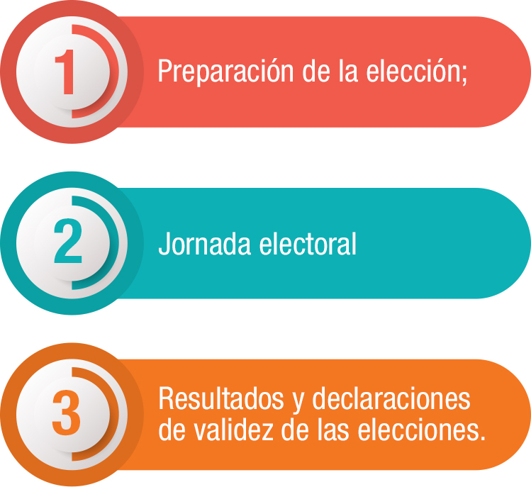
ETAPAS DEL PROCESO ELECTORAL
Fundamento: artículo 159 de la Ley de Instituciones y
Procedimientos Electorales para el Estado de Sonora.

Slide 6
PLAZOS DEL PROCESO ELECTORAL LOCAL 2020-2021
ELECCIÓN | PRECAMPAÑA | REGISTRO DE CANDIDATOS | CAMPAÑA
Gubernatura | Del 15 de diciembre al 23 enero (40 días) | 17 al 20 febrero ( 4 días) | 05 marzo al 02 junio (90 días)
Diputados | Del 04 al 23 de enero (20 días) | 4 al 8 de abril (5 días) | 24 de abril al 02 de junio (40 días)
Ayuntamientos | Del 04 al 23 de enero (20 días) | 4 al 8 de abril (5 días) | 24 de abril al 02 de junio (40 días)
Nota: el día 7 de septiembre el Consejo General del IEE Sonora, aprobó el acuerdo sobre el calendario de actividades del proceso electoral. Es decir el proceso electoral empezó el día 7 de septiembre de 2020. El día de la jornada electoral será el día 6 de junio de 2021.
Fundamento: artículos 182, 194 y 224 de la Ley de Instituciones y
Procedimientos Electorales para el Estado de Sonora, así como Acuerdo de homologación de plazos emitido por el Consejo General del Instituto Nacional Electoral el 11 de septiembre de 2020.

Slide 7
PROGRAMAS SOCIALES
¿Qué son los programas sociales?
Son instrumentos de estrategia de políticas públicas de carácter social que fortalecen la participación del Estado a fin de apoyar a grupos sociales en situación de vulnerabilidad, a través de apoyos económicos, educativos y de salud para mejorar su calidad de vida.*
Leyes aplicables:
  Ley General de Desarrollo Social (art. 26).
  Ley General de Transparencia y Acceso a la Información Pública (art. 70).
  Ley de Desarrollo Social del Estado de Sonora (art. 38).
  Presupuesto de Egresos de la Federación 2021 (pendiente de aprobación)
*El 8 de mayo de 2020, se publicó en el DOF la reforma que eleva a rango constitucional los programas sociales, así como la Ley General en Materia de Delitos Electorales, que incluye el uso de programas sociales como delitos electorales

Slide 8
PROGRAMAS SOCIALES
¿Qué reglas se deben cuidar en los programas sociales?
  Reglas de operación.
  Forma de entrega en apoyos.
  Que esté incluido en el Presupuesto de Egresos.
  Publicación de programas sociales (Federal, estatal o municipal).
  Padrón de beneficiarios
  La propaganda deberá tener carácter institucional y fines informativos

Slide 9
TIPOS DE PROPAGANDA
PROPAGANDA GUBERNAMENTAL
PROPAGANDA ELECTORAL
La producción, asignación, distribución, contratación y los mensajes que a través de un espacio publicitario gratuito o contratado bajo cualquier modalidad y en cualquier soporte, realicen los sujetos obligados de esta ley.
*Ley Reglamentaria del Art. 134 Constitucional
Es el conjunto de escritos, publicaciones, imágenes, grabaciones, proyecciones y expresiones que durante la campaña electoral producen y difunden los partidos políticos, los candidatos registrados y sus simpatizantes, con el propósito de presentar ante la ciudadanía las candidaturas registrada*Tomada de Glosario INE.
https://norma.ine.mx/glosario

Slide 10
PROPAGANDA GUBERNAMENTAL
“Artículo 41.- …...
  Durante las campañas electorales y hasta la conclusión de jornada comicial.
  Deberá suspenderse la difusión en los medios de comunicación social de toda propaganda gubernamental
  Excepciones, campañas de información de las autoridades electorales, las relativas a servicios educativos y de salud, o las necesarias para la protección civil en casos de emergencia.”
Fundamento: Artículo 41 Constitucional Apartado C

Slide 11
PROPAGANDA GUBERNAMENTAL
Artículo 134.-
......
“Los servidores públicos de la Federación, ………….., tienen en todo tiempo la obligación de aplicar con imparcialidad los recursos públicos que están bajo su responsabilidad, sin influir en la equidad de la competencia entre los partidos políticos.
La propaganda, bajo cualquier modalidad de comunicación social, ………….., deberá tener carácter institucional y fines informativos, educativos o de orientación social. En ningún caso esta propaganda incluirá nombres, imágenes, voces o símbolos que impliquen promoción personalizada de cualquier servidor público.”
Fundamento: artículo 134 Constitucional

Slide 12
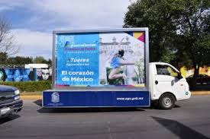
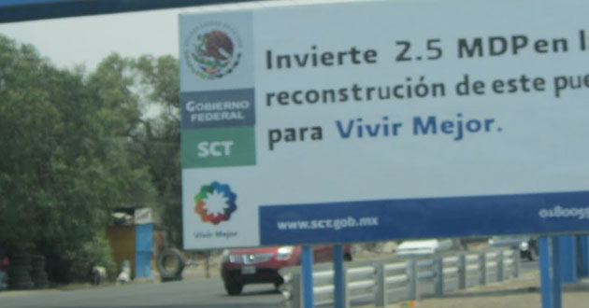
PROPAGANDA GUBERNAMENTAL

Slide 13
ACUERDO INE/CG235/2020
Aprobado por el INE el 26 de Agosto del 2020
Mediante el cual se da respuesta a las consultas relacionados con propaganda gubernamental para los procesos electorales 2020 a que se refiere el artículo 41, base III, apartado C de la Constitución Política de los Estados Unidos Mexicanos, para los procesos electorales 2020.
(SE UTILIZA DE FORMA EJEMPLIFICATIVA, NO APLICA AL CASO SONORA)
Nota: Para el proceso electoral 2020-2021,
el INE deberá aprobar el Acuerdo correspondiente.

Slide 14
ACUERDO INE/CG235/2020
(SE UTILIZA DE FORMA EJEMPLIFICATIVA,
NO APLICA AL CASO SONORA)
TERCERO.-Deberá suprimirse o retirarse toda propaganda gubernamental en todos los medios de comunicación social, incluidos Internet, redes sociales y medios escritos, tanto de los poderes federales y entidades federativas, como de los municipios, ……….. y cualquier otro ente público, en los términos …………….., a partir del día en que den inicio las campañas y hasta el dieciocho de octubre de dos mil veinte, ……… durante el presente año, ……….
En resumen: Desde el cinco de septiembre y hasta el dieciocho de octubre de dos mil veinte, no podrá difundirse propaganda gubernamental en los medios de comunicación social de Coahuila e Hidalgo, incluyendo aquellas emisoras de radio o canales de televisión de otras entidades federativas vecinas o aledañas cuyas señales tengan cobertura en Coahuila e Hidalgo.
Fundamento: punto resolutivo Tercero del Acuerdo INE/CG235/2020.

Slide 15
ACUERDO INE/CG235/2020
Acuerdo INE/CG235/2020
(SE UTILIZA DE FORMA EJEMPLIFICATIVA,
NO APLICA AL CASO SONORA)
SEXTO.- …………. excepciones a las prohibiciones que en materia de propaganda gubernamental prevé ……………………, siempre y cuando no incluyan nombres, ……….. …, las siguientes:
  Consejo Nacional para prevenir la Discriminación
  Consejo Nacional de Población
  Secretaría de Hacienda y Crédito Publico
  Comisión Nacional del Agua
  Secretaría de Seguridad y Protección Ciudadana
  Secretaría de Cultura
  Gobierno de Saltillo
  Infonavit
Fundamento: punto resolutivo Sexto del Acuerdo INE/CG235/2020.

Slide 16
ACUERDO INE/CG235/2020
(SE UTILIZA DE FORMA EJEMPLIFICATIVA, NO APLICA AL CASO SONORA)
No podrá logros de gobierno, obra pública ni emitir información sobre programas y acciones..
Se limitará a identificar el nombre de la institución de que se trata…….
La propaganda podrá incluir el nombre de la dependencia y su escudo oficial ……….
No podrá contener logotipos, slogans o cualquier otro tipo ………..
Deberá tener fines informativos sobre la prestación de un servicio, alguna campaña de educación o de orientación social, ………….
Fundamento: punto resolutivo Séptimo del Acuerdo INE/CG235/2020.

Slide 17
ACUERDO INE/CG235/2020
(SE UTILIZA DE FORMA EJEMPLIFICATIVA,
NO APLICA AL CASO SONORA)
DÉCIMO SEGUNDO.- Los portales de los entes públicos en internet deberán abstenerse de difundir logros de gobierno, así como referencias visuales o auditivas a las frases, imágenes, voces o símbolos que pudieran ser constitutivos de propaganda política, electoral o personalizada. Lo anterior no implica, bajo ningún supuesto, que los entes públicos dejen de cumplir las obligaciones en materia de transparencia y acceso a la información
Fundamento: Resolutivo décimo segundo del Acuerdo INE/CG235/2020.

Slide 18
ACUERDO INE/CG235/2020
Observaciones. El citado Acuerdo tiene las siguientes acotaciones:
Aplica para el proceso electoral 2020 en las elecciones de Coahuila e Hidalgo. El INE deberá aprobar un nuevo acuerdo para el PEOL 2020-2021.
Se emitió con fecha 26 de Agosto del presente año Acuerdo.

Slide 19
PROMOCIÓN PERSONALIZADA
Jurisprudencia 11/2015
“PROPAGANDA PERSONALIZADA DE LOS SERVIDORES PÚBLICOS. ELEMENTOS PARA IDENTIFICARLA”
Personal. El cual deriva esencialmente en la emisión de voces, imágenes o símbolos que hagan plenamente identificable a la o el servidor público.
Objetivo. Impone el análisis del contenido del mensaje a través del medio de comunicación social de que se trate, a efecto de determinar si de manera efectiva revela un ejercicio de promoción personalizada susceptible de actualizar la infracción constitucional correspondiente, y
Temporal. Debe precisarse si la promoción se efectuó iniciado formalmente el Proceso Electoral o se llevó a cabo fuera del mismo, ya que, si la promoción se verificó dentro del proceso, se genera la presunción de que la propaganda tuvo el propósito de incidir en la contienda, lo que se incrementa cuando se difunde en el periodo de campañas; sin que dicho periodo pueda considerarse el único o determinante para la actualización de la infracción.

Slide 20
RECOMENDACIONES PARA RENDICIÓN
DE INFORMES DE LABORES
El artículo 242, párrafo 5, de la Ley General de Instituciones y Procedimientos Electorales establece que para los efectos de lo dispuesto por el párrafo octavo del artículo 134 de la Constitución, el informe anual de labores o gestión de los servidores públicos, así como los mensajes que para darlos a conocer se difundan en los medios de comunicación social, no serán considerados como propaganda, siempre que cumpla su difusión las siguientes condiciones:
  Se limite a una vez al año en estaciones y canales con cobertura regional correspondiente al ámbito geográfico de responsabilidad del servidor público.
  No exceda de los siete días anteriores y cinco posteriores a la fecha en que se rinda el informe.
  No tenga fines electorales, ni se realice dentro del periodo de campaña electoral.

Slide 21

INFRACCIONES
El artículo 449 de la Ley General de Instituciones y Procedimientos Electorales, establece que serán consideradas infracciones por parte de autoridades o servidores públicos, según sea el caso, de cualquiera de los Poderes de la Unión; de los poderes locales; órganos de gobierno municipales; órganos de gobierno de la Ciudad de México; órganos autónomos, y cualquier otro ente público, cuando ocurran las siguientes conductas:
  La omisión o el incumplimiento de la obligación de prestar colaboración y auxilio o de proporcionar, en tiempo y forma, la información que les sea solicitada por los órganos del Instituto o de los Organismos Públicos Locales;
  Menoscabar, limitar o impedir el ejercicio de derechos políticos electorales de las mujeres o incurrir en actos u omisiones constitutivos de violencia política contra las mujeres en razón de género, en los términos de esta Ley y de la Ley General de Acceso de las Mujeres a una Vida Libre de Violencia
  La difusión, por cualquier medio, de propaganda gubernamental dentro del periodo que comprende desde el inicio de las campañas electorales hasta el día de la Jornada Electoral inclusive, con excepción de la información relativa a servicios educativos y de salud, o la necesaria para la protección civil en casos de emergencia;

Slide 22
INFRACCIONES
El artículo 449 de la Ley General de Instituciones y Procedimientos Electorales, ……………, cuando ocurran las siguientes conductas:
  El incumplimiento del principio de imparcialidad establecido por el artículo 134 de la Constitución, cuando tal conducta afecte la equidad de la competencia entre los partidos políticos, entre los aspirantes, precandidatas y candidatas durante los procesos electorales;
  Durante los procesos electorales, la difusión de propaganda, en cualquier medio de comunicación social, que contravenga lo dispuesto por el párrafo octavo del artículo 134 de la Constitución;
  La utilización de programas sociales y de sus recursos, del ámbito federal, estatal, municipal, o de la Ciudad de México, con la finalidad de inducir o coaccionar a las Ciudadanas y Ciudadanos para votar a favor o en contra de cualquier partido político o persona candidata, y

Slide 23
INFRACCIONES
El artículo 457 de la Ley General de Instituciones y Procedimientos Electorales, ……………, señala lo siguiente:
  Artículo 457.
  Cuando las autoridades federales, estatales o municipales cometan alguna infracción prevista en esta Ley, incumplan los mandatos de la autoridad electoral, no proporcionen en tiempo y forma la información que les sea solicitada, o no presten el auxilio y colaboración que les sea requerida por los órganos del Instituto, se dará vista al superior jerárquico y, en su caso, presentará la queja ante la autoridad competente por hechos que pudieran constituir responsabilidades administrativas o las denuncias o querellas ante el agente del Ministerio Público que deba conocer de ellas, a fin de que se proceda en los términos de las leyes aplicables.

Slide 24


RECOMENDACIONES PARA
PROTOCOLO DE BLINDAJE ELECTORAL
El objetivo del presente Protocolo Electoral es que las servidoras y los servidores públicos de Sonora, tengan una herramienta de consulta básica sobre su actuación en el marco del Proceso Electoral Ordinario Local 2020-2021.
Se pretende inhibir la comisión de conductas contrarias a la ley y concientizar sobre la importancia de la participación de todo el personal en las acciones preventivas de Blindaje Electoral.
El domingo 6 de junio de 2021 se celebrará la jornada electoral a nivel federal y a nivel local en 32 entidades federativas, por lo que es importante que todas y todos los servidores públicos conozcan las conductas que son contrarias a la normatividad.

Slide 25
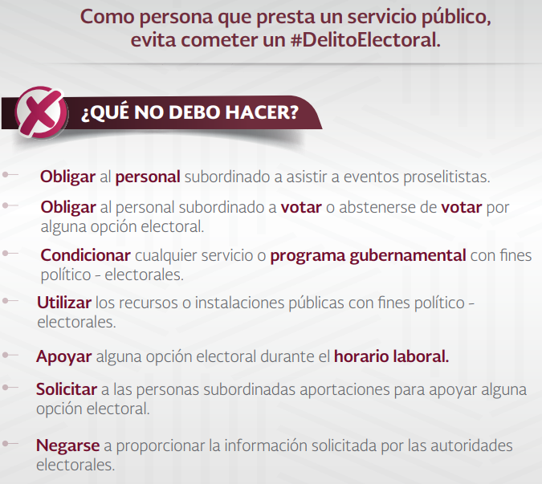
RECOMENDACIONES PARA
PROTOCOLO DE BLINDAJE ELECTORAL

Slide 26
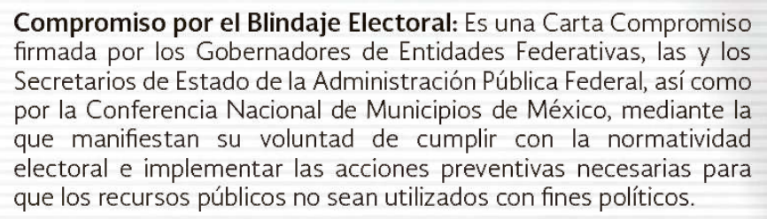
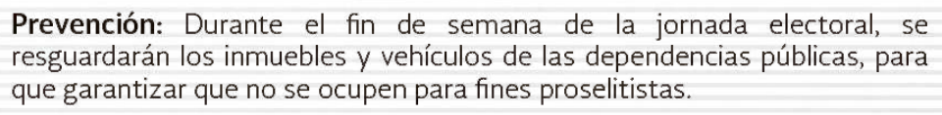
RECOMENDACIONES

Slide 27
RECOMENDACIONES
Que no se puede hacer en redes sociales por servidores públicos
  Que los servidores públicos emitan mensajes a título personal con las cuentas oficiales.
  Utilizar el nombre de un servidor público para promocionar eventos, acciones, obras, siempre se deberá utilizar el nombre de la Secretaría.
  Responder a los comentarios de los usuarios con insultos, descalificaciones, o faltas de cortesía y de respeto.
  Difundir en cuentas institucionales, fotografías, videos mensajes, o cualquier comunicación de carácter propagandístico electoral.
  En su carácter de funcionario público, difundir en redes sociales mensajes o fotografías, de contexto político-electoral que puedan influir en la equidad de la contienda.

Slide 28
RECOMENDACIONES
Que no se puede hacer en redes sociales por servidores públicos
  Usar inapropiadamente del nombre o los programas sociales de Gobierno, a favor o en contra de un partido político o candidato.
  Publicar información errónea, confusa, contradictoria o de fuentes no identificadas, ya que toda la información publicada en las redes sociales suele ser considerada como oficial por los usuarios, lo cual puede causar un efecto contrario al esperado.
  Participar en actos que comprometan el principio de imparcialidad del gobierno.
  Usar cuentas del correo electrónico o redes sociales institucionales para registrar cuentas personales en cualquier página externa.
  Utilizar redes sociales personales, en su carácter de servidor público, para difundir actividades de naturaleza político-electoral.

Slide 29
RECOMENDACIONES GENERALES
PARA SERVIDORES PÚBLICOS
No Asistir en un día hábil, …………. a mítines, marchas, asambleas, reuniones o eventos públicos ……. (Jurisprudencias 14/2012 y 38/2013 y tesis L/2015 emitidos por Sala Superior del Tribunal Electoral del PJF)
No usar recursos públicos para difundir propaganda ……….
No utilizar medios de transporte de propiedad pública para asistir a eventos político-electorales para promover ……………...
No utilizar la página institucional de internet con fines de promoción personalizada o de difusión de propaganda gubernamental.
Cuidar la conducta durante los tiempos de campañas, veda y jornada electoral.

Slide 30
Gracias por su atención
Hermosillo, Sonora; a 29 de septiembre de 2020.
Tel. 259 4900 ext. 130
nruiz@ieesonora.org.mx

